Slide 1
ФГБОУ ВО Саратовский ГМУ им. В.И. Разумовского
Минздрава России.
Кафедра травматологии и ортопедии.
МЕТАБОЛИЧЕСКИЕ ИЗМЕНЕНИЯ ХРЯЩЕВОЙ И КОСТНОЙ ТКАНЕЙ ПРИ ТРАВМАТИЧЕСКОМ ОСТЕОАРТРОЗЕ КОЛЕННОГО СУСТАВА В ЭКСПЕРИМЕНТЕ
Аспирант: Зубавленко Роман Андреевич
Научный руководитель: д.м.н. Ульянов В.Ю.
Научный консультант: д.б.н. Белова С.В.

Slide 2
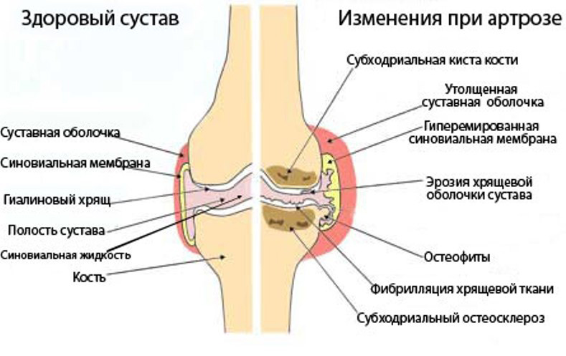
Остеоартроз (ОА), наиболее распространенный из всех известных артропатий, является основной причиной инвалидизации пациентов. Согласно литературным данным, у лиц трудоспособного возраста, лидирующие позиции (от 65 до 80%) принадлежат поражению суставных структур посттравматического генеза.

Slide 3
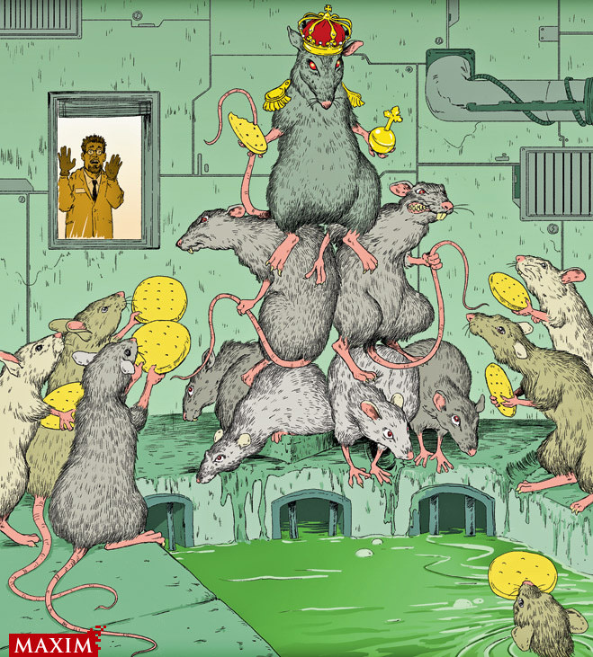
Достаточно мало моделей ОА на животных, при которых вызывают заболевание посредством хирургического нарушения биомеханики суставов. Вызванная нестабильность суставов у животных, способом повреждения структур сустава, лучше всего моделирует ОА, который развивается у людей после травмы.

Slide 4
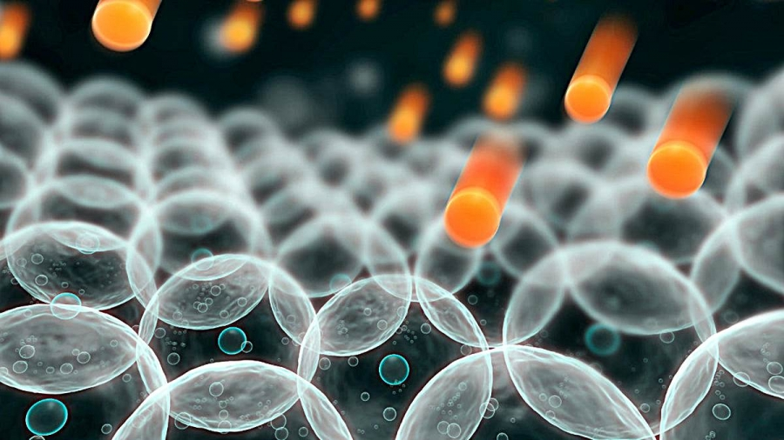
Цель исследования
Анализ метаболических изменений маркеров хрящевой и субхондральной костной ткани при травматическом ОА коленного сустава у животных в эксперименте.
Notes:
Цель исследования: Изучить особенности развития посттравматического остеоартроза у лабораторных животных в эксперименте.

Slide 5
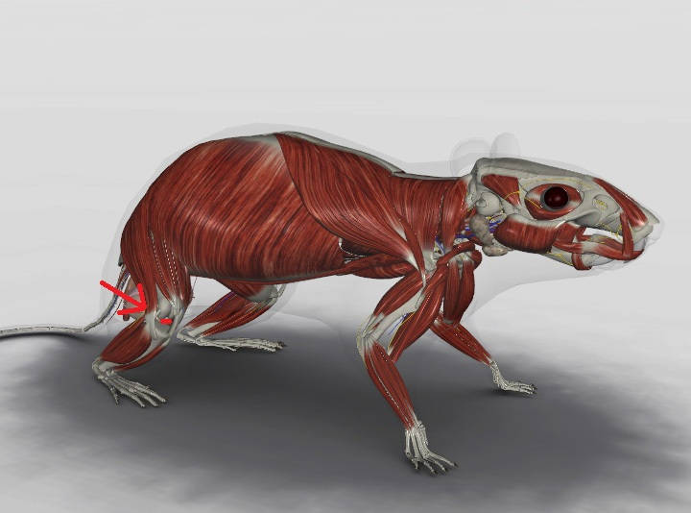
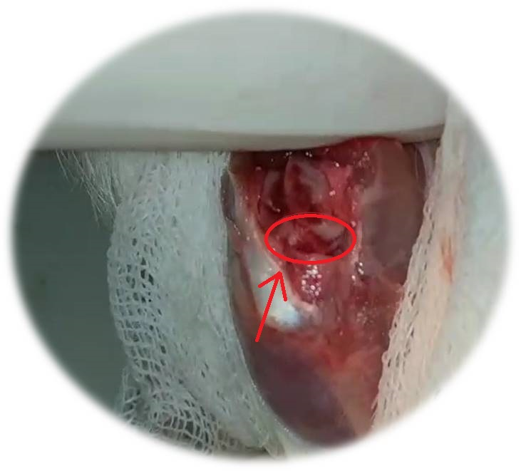
Хирургический метод моделирования ОА
Схематичное изображение области моделирования ОА
Пересечение передней
крестообразной связки

Slide 6
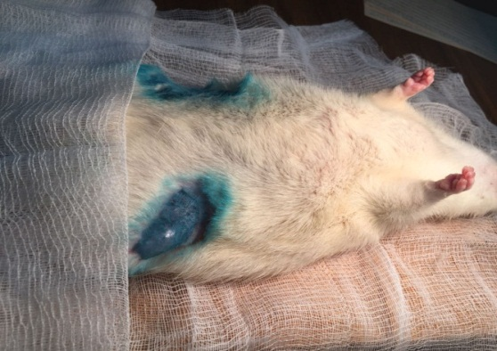
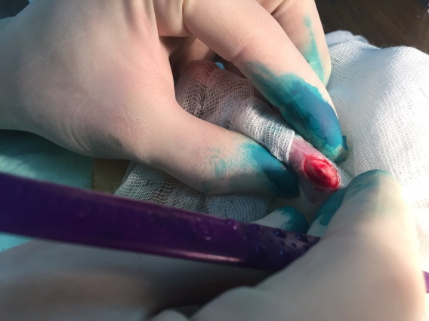
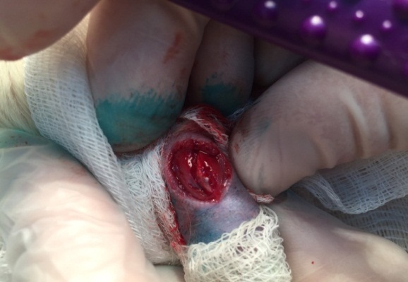
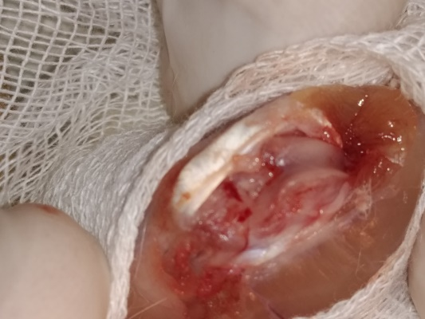
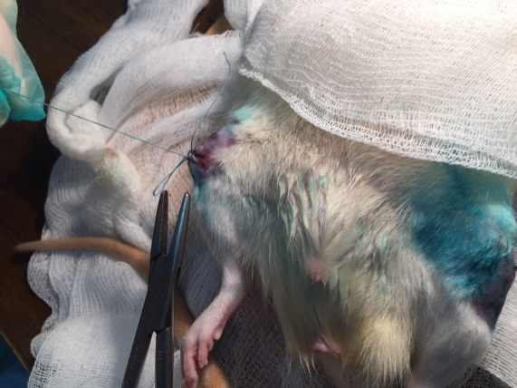
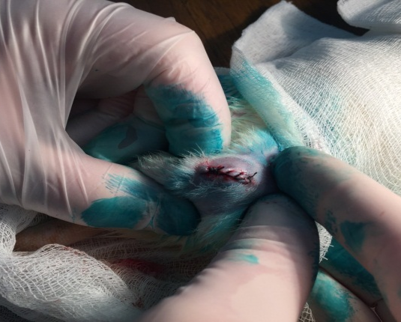
Этапы моделирования ОА
Подготовка операционного
поля
Разрез кожи
Капсулотомия
Пересечение передней
крестообразной связки
Послойное ушивание раны
Тест на нестабильность
сустава

Slide 7
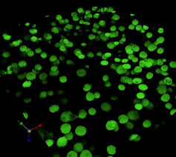
Мы считаем, что при посттравматическом ОА должны оцениваться как, изменения хрящевой, так и костной тканей.

Slide 8
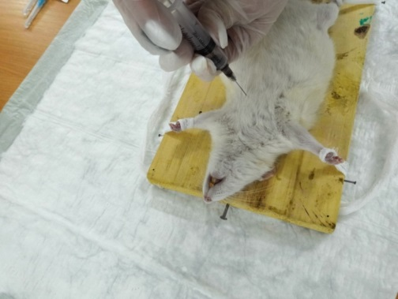
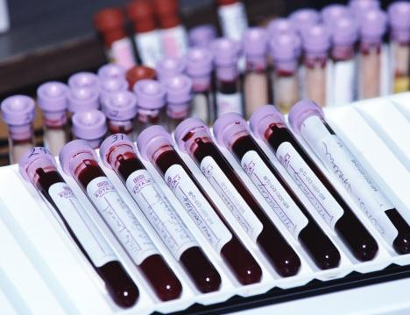
Маркеры определяемые в эксперименте
1) маркер пролиферативной активности хряща (фактор роста фибробластов- FGF);
2) маркер костного формирования (остеокальцин-ОС);
3) маркеры регуляции костного обмена (остеопротегерин- OPG и склеростин-SOST).

Slide 9
Показатели метаболизма хрящевой и костной тканей
Биомаркеры | Контрольная группа (n=12) | Опытная группа (n=11)
FGF пг / мл | 293,5±63,1 (n=8) | 305,8±20,3 (n=7) p=0,45191
OPG пг / мл | 2033,1±498,3 (n=8) | 1527,0±326,0 (n=9) p=0,84739
SOST пг / мл | 114,9±9,1 (n=10) | 179,9±26,7 (n=10) p=0,77283
ОС пг / мл | 127,4±17,5 (n=8) | 191,9±15,5* (n=11) p=0,01324
Примечания:
р – показатель различий по сравнению с контрольной группой.
* - достоверная значимость.

Slide 10
Имеются экспериментальные данные сходные с нашими, где возрастание уровня ОС в сыворотке крови у животных с моделью постравматического ОА происходит в результате деградации суставного хряща и ремоделировании субхондральной кости. ОС является маркером зрелых остеобластов, иногда обнаруживается в постгипертрофических хондроцитах эпифизарной ростовой пластинки, а не в хондроцитах зоны покоя или хрящевой ткани взрослого человека.
М.А. Кабалык БИОМАРКЕРЫ И УЧАСТНИКИ РЕМОДЕЛИРОВАНИЯ СУБХОНДРАЛЬНОЙ КОСТИ ПРИ ОСТЕОАРТРОЗЕ / Тихоокеанский медицинский журнал. 2017. № 1 (67). С. 36-41.
O. Pullig, G. Weseloh, D.-L. Ronneberger, S.-M. Käkönen & B. Swoboda Chondrocyte Differentiation in Human Osteoarthritis: Expression of Osteocalcin in Normal and Osteoarthritic Cartilage and Bone/ Calcified Tissue International. 2000. Т. 67. № 3. С. 0230-0240.

Slide 11
В результате механической компресии остеобластов субхондральной кости снижается уровень OPG , что приводит к повреждению как субхондральной кости, так и хряща, хондроциты которого также экспрессируют OPG.
SOST- ингибитор Wnt (эндогенный ингибитор канонического Wnt/β-катенин-сигнального пути), регулирующий остеобластогенез, экспрессируется в остеоцитах и ​​гипертрофических хондроцитах и может играть регуляторную роль в патогенезе ОА.
Известно, что FGF играет значимую роль в росте и развитии скелета, передавая свои сигналы через связывание и активацию одного из четырех FGF -рецептора тирозинкиназ.
Lin Chen, Yangli Xie, Meng Xu and Hangang Chen, FGF Signaling in Cartilage Development and Disease, Reference Module in Biomedical Sciences, 10.1016/B978-0-12-801238-3.11186-9, (2020).
Liping Xiao, Donyell Williams and Marja M Hurley, Inhibition of FGFR Signaling Partially Rescues Osteoarthritis in Mice Overexpressing High Molecular Weight FGF2 Isoforms, Endocrinology, 10.1210/endocr/bqz016, 161, 1, (2020).
Richette P., Funk-Brentano T. (2010) What is New on Osteoarthritis Front? Eur. Musculoskeletal Rev., 5(2): 8–10.; Walsh N.C., Gravallese E.M. (2010) Bone remodeling in rheumatic disease: a question of balance. Immunol Rew., 233(1): 301–312.
van Bezooijen RL, Bronckers AL, Gortzak RA, Hogendoorn PC, van der Wee-Pals L, Balemans W, et al. Sclerostin in mineralized matrices and van Buchem disease. J Dent Res. 2009;88:569–74.

Slide 12
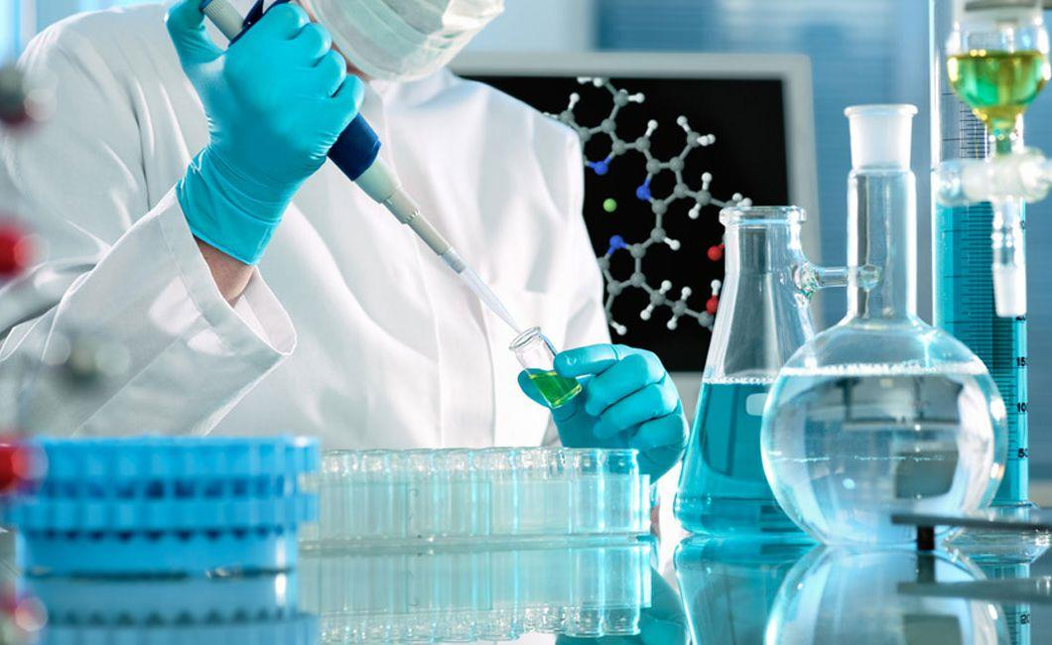
В ходе данного исследования было выявлено статистически достоверное повышение уровня ОС (p=0,01324), изменение более чем на 25 % уровней FGF, OPG и SOST, а также сильная положительная статистически значимая корреляционная связь между уровнем FGF и содержанием OPG (R=0,78571, p<0,05).

Slide 13
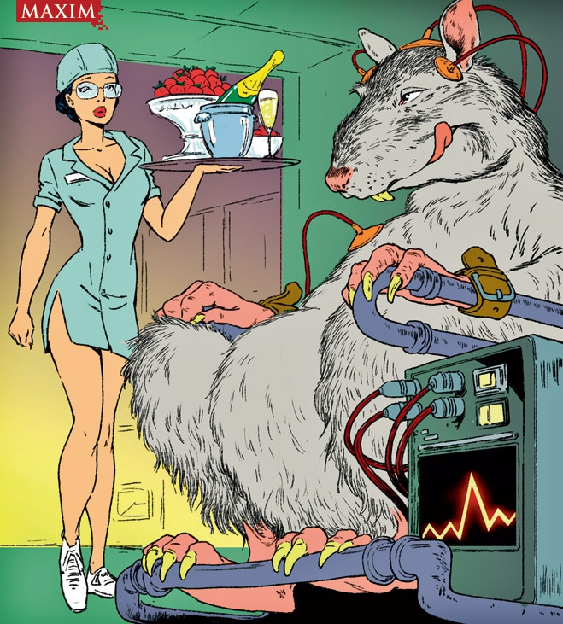
Вывод
На основании проведенного экспериментального исследования можно констатировать, что при посттравматическом ОА хрящевая и субхондральная костная ткани претерпевают изменения параллельно, возможно, перекрестно взаимодействуя на клеточном уровне.

Slide 14
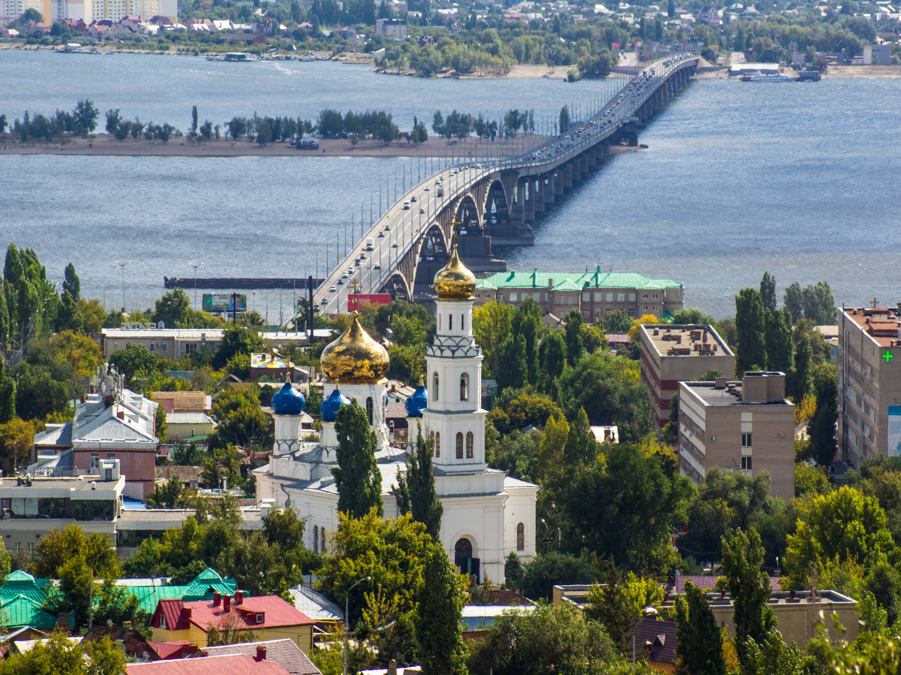
Спасибо за внимание

